Slide 1
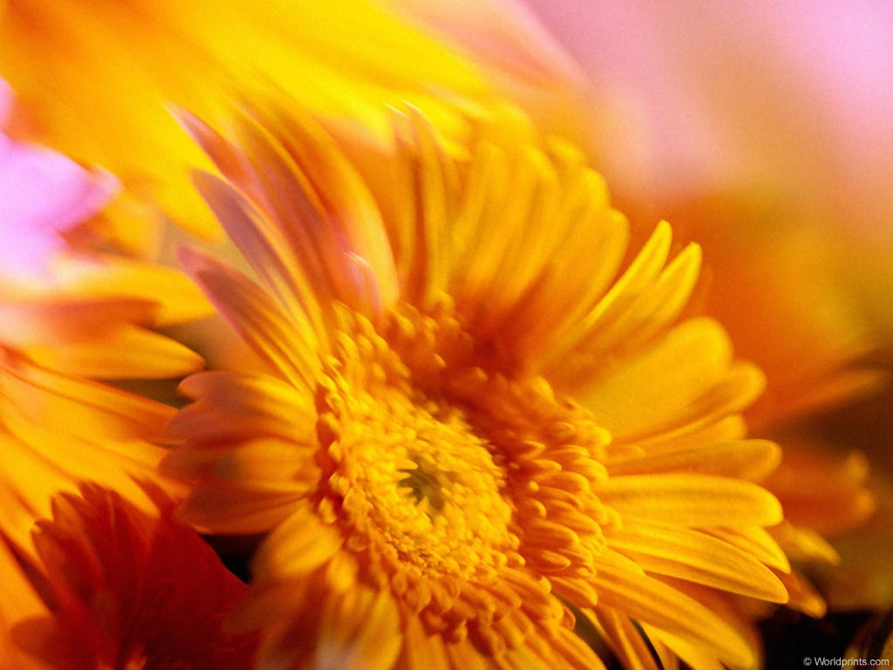
С днем матери!
Есть самое нежное слово на свете :
Его произносят в младенчестве дети,
Его вспоминают в разлуке и муке –
«Мама!»

Slide 2
КВН «Наши мамы могут все на свете!»

Slide 3
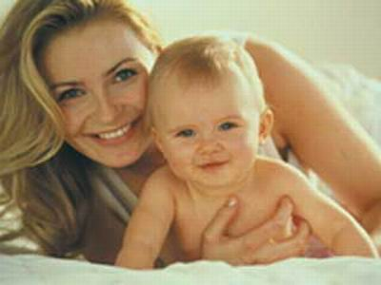
1 тур: «Лицо моей семьи»

Slide 4
2 тур: «Много песен хороших и разных»

Slide 5
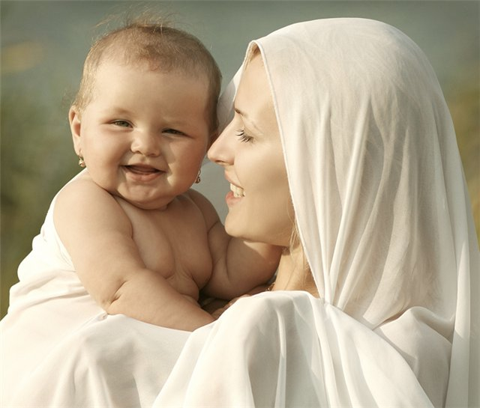
3 тур: «Веселые повара»

Slide 6
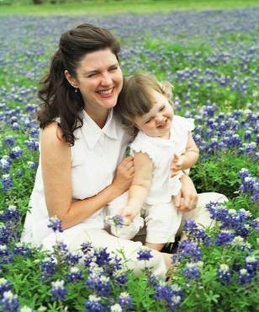
4 тур: «Поэтический»

Slide 7
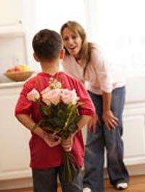
5 тур: «Актерское мастерство»

Slide 8
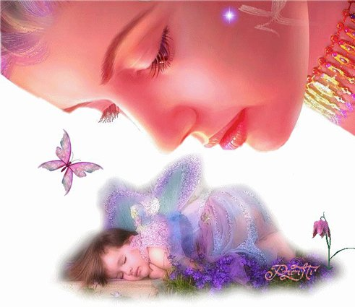
6 тур: «Сумасшедший день»

Slide 9
Награждение!

